Slide 2
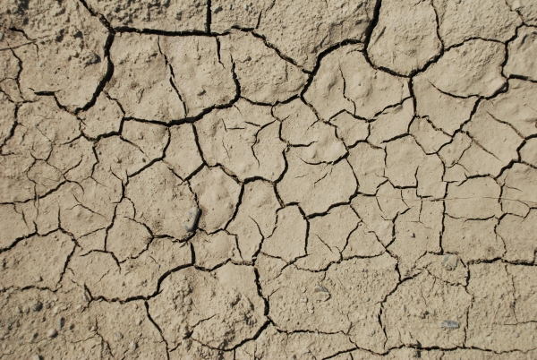
VLASTNOSTI Pôdy

Slide 3
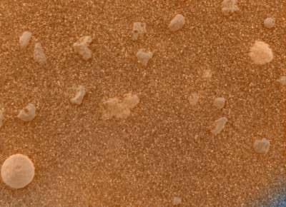
ZRNITOSŤ
jemnozemná
skeletnatá

Slide 4
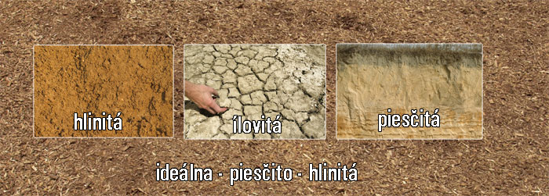
Podľa zrnitosti:

Slide 5
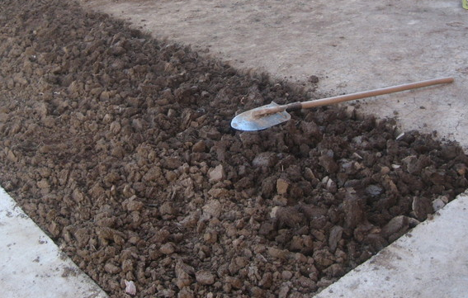
ŠTRUKTÚRA

Slide 6
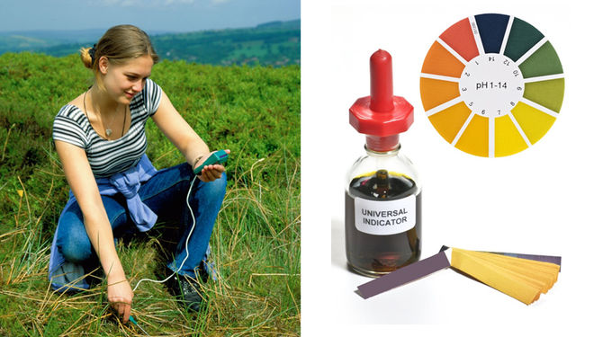
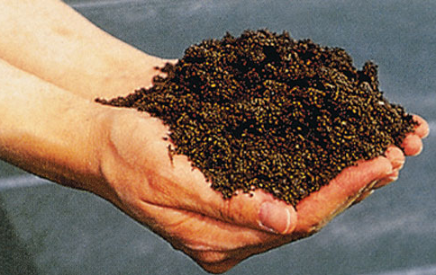
Pôdna reakcia
článok

Slide 7
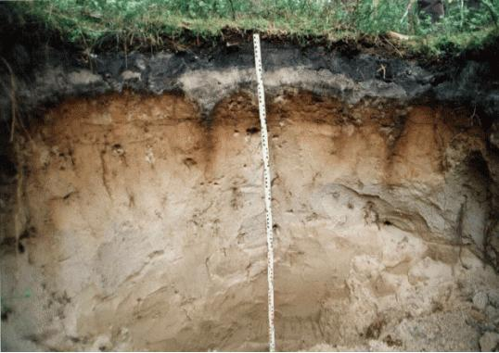
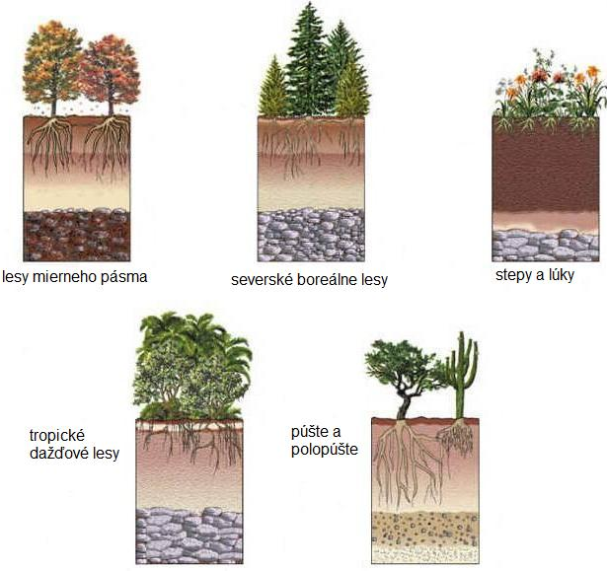
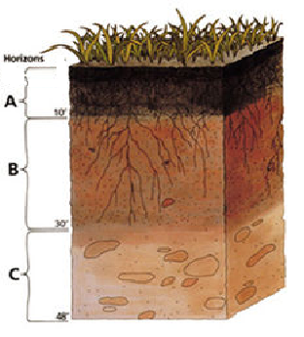
Pôdny profil, typ, horizont
10-30 cm

Slide 9
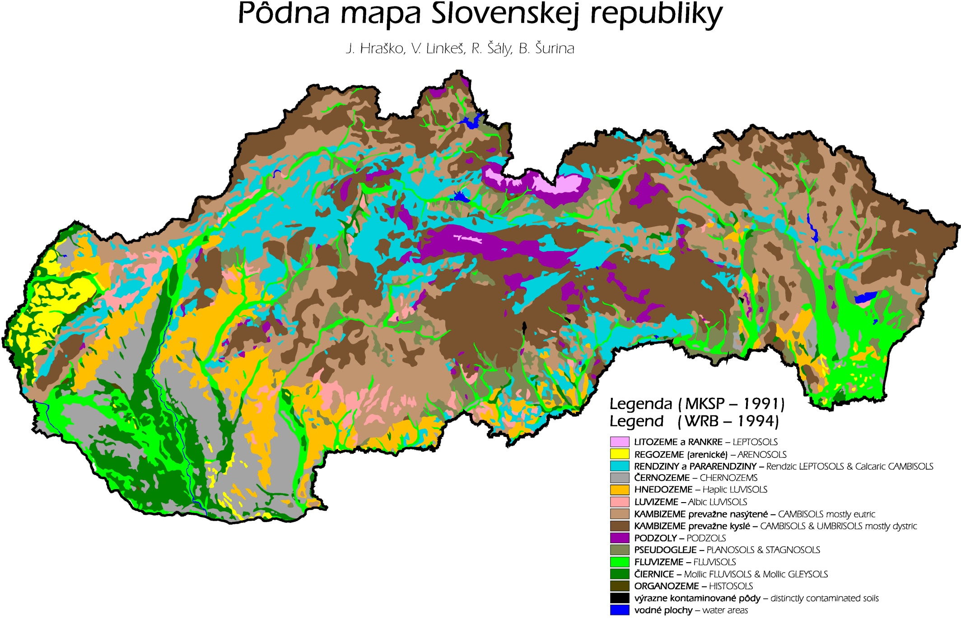

Slide 11
pôda
pedológia
Pôdny edafón
hrudkovitosť
textúra
Pôdny profil

Slide 12
Ktorý činiteľ nie je činiteľom ovplyvňujúcim vznik pôdy???
človek, nerastná surovina, materská hornina, vietor, podnebie, baktérie, rastliny a živočíchy, doprava, čas

Slide 13
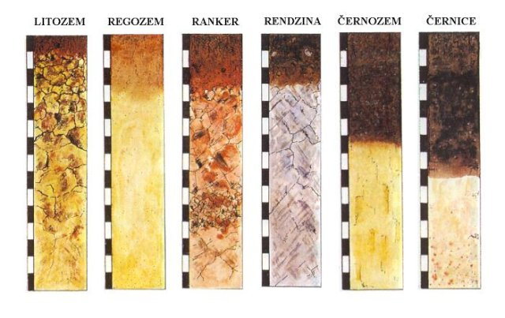
Hlavné pôdne typy Zeme

Slide 14
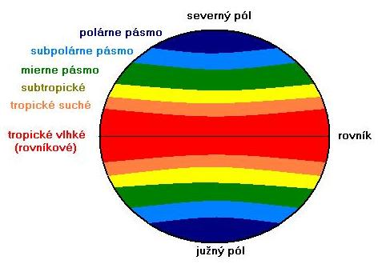
Čo je príčinou ????

Slide 15
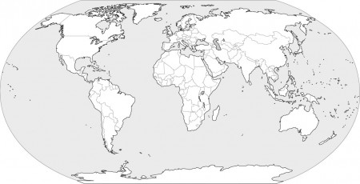
1. Červeno – žlté pôdy
+Fe

Slide 16
2. Červené pôdy saván

Slide 17
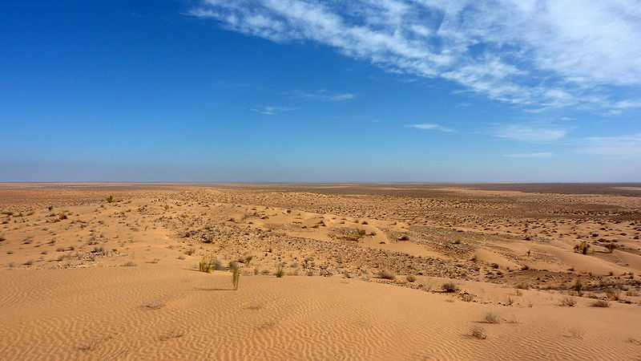
3. Púšťové pôdy

Slide 18
4. Žltozeme a červenozeme subtr.l.

Slide 19
5. Gaštanove pôdy a černozeme
A
C

Slide 20
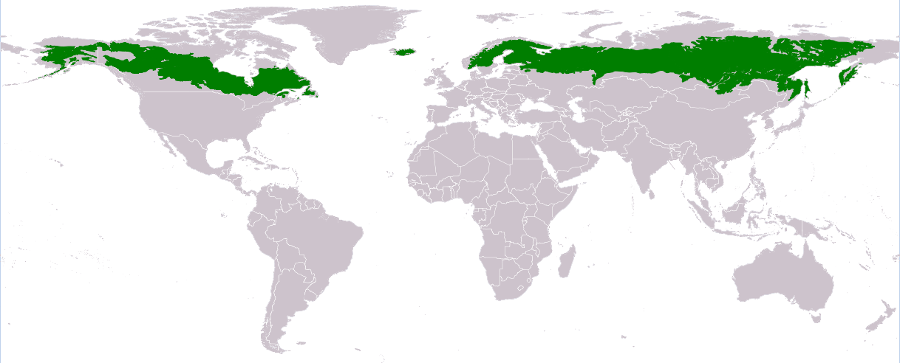
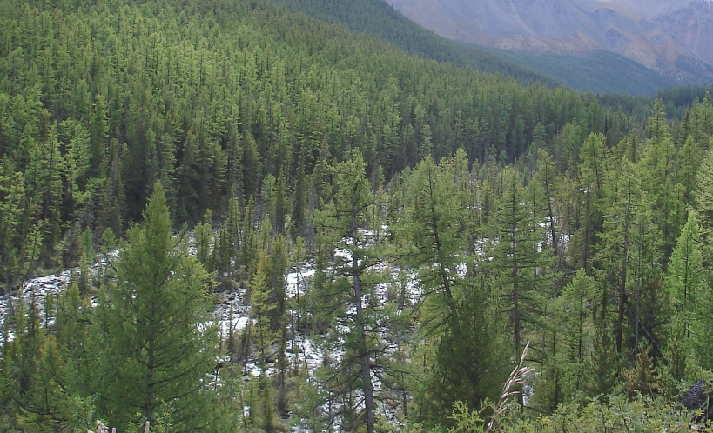
6. Podzolové pôdy

Slide 21
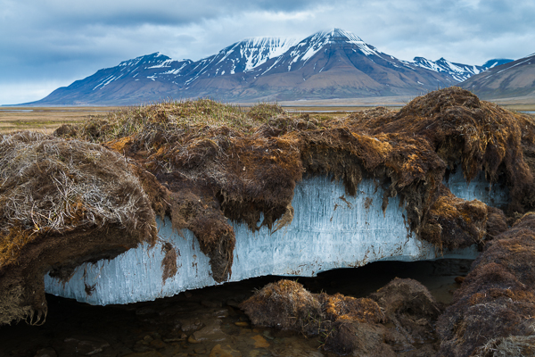
7. Tundrové pôdy

